Slide 1
Проект Мискантус
Генеральный директор ООО «Лотос Холдинг»
Римма Манджиева

Slide 2
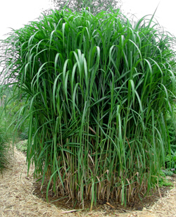
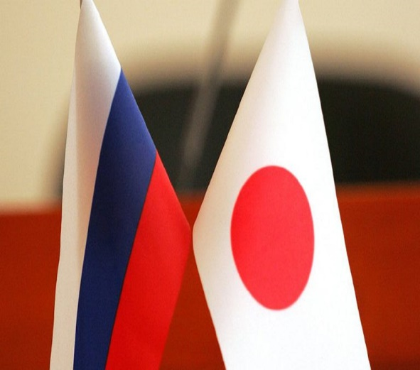
Работа с Мискантусом на территории Республики Калмыкия и Приморского края
ООО «Лотос Холдинг» в сотрудничестве с ООО «Мастер Брэнд» произвели высадку экспериментальной плантации на территории поселка Адык Черноземельского района Республики Калмыкия. Результаты эксперимента послужат основанием экономического обоснования высадки промышленных плантаций на территории республики (Черноземельский, Лаганский и Городовиковский районы).
В мае 2020 года в рамках договора о сотрудничестве с JSN Co., LTD (Япония) была произведена экспериментальная высадка ризом Мискантуса на территории Приморского края (г. Уссурийск). В результате эксперимента будут получены данные о вегетативном цикле и производительности сельхозкультуры на территории Приморского края для высадки промышленных плантаций и создания российско-японского совместного предприятия по производству экологичной одноразовой посуды.

Slide 3
Возможности Мискантуса для республики
Экология почвы
Борьба с опустыниванием
Экология воздуха
Фиксация углеродного следа
Экономика
Создание сырьевой базы для производства целлюлозы
Сельское хозяйство
Повышение плодородности почв
Очищение каналов, сточных вод
Источник биотоплива
Повышение инвестиционного климата
Повышение биоразнообразия
Выделение кислорода

Slide 4
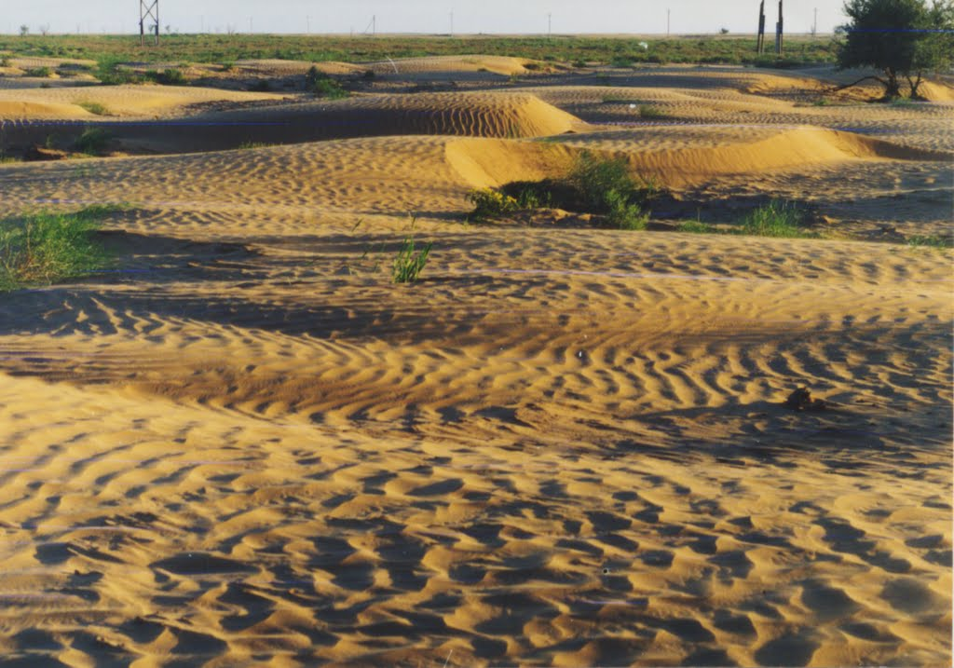
Борьба с опустыниванием
Одна из насущных проблем республики – опустынивание. Экспериментальная посадка Мискантуса в открытый грунт в поселке Адык (Черноземельский район) осенью 2019года, показала, что Мискантус легко адаптируется в климатических условиях республики и не требует особого ухода и орошения. Обширная корневая система позволит закрепить грунт, а надземная часть позволит задерживать распространение песка.

Slide 5
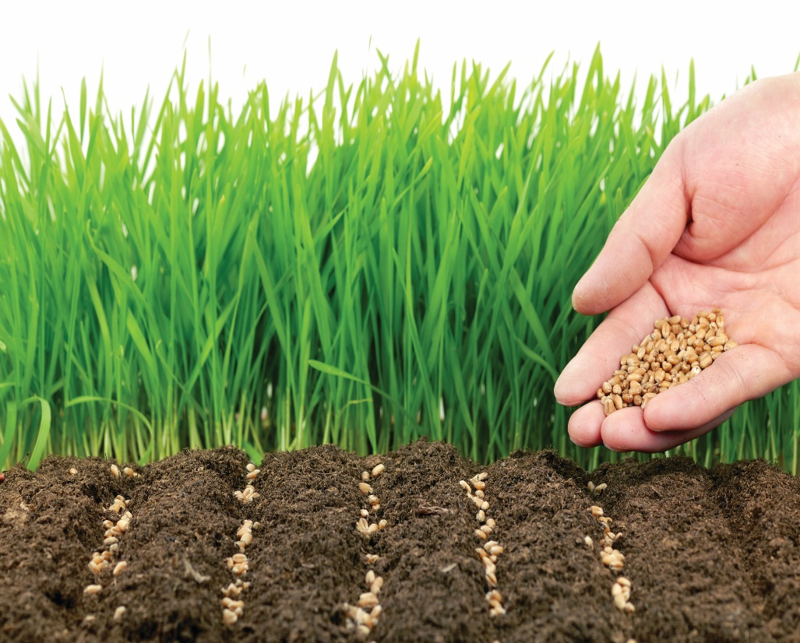
Улучшение плодородия почвы
Научные исследования демонстрируют положительное влияние Мискантуса на препятствие эрозии почвы, восстановление плодородия почв за счет естественного увеличения углерода и органических веществ в почве.
В средней глинистой почве, содержащей 1,5-2% органического вещества почвы.
За 15 лет урожай Мискантуса может увеличить содержание органических веществ в почве на 55%.
Научные исследования демонстрируют положительное влияние мискантуса на препятствие эрозии почвы, восстановление плодородия почв за счет увеличения углерода и органических веществ в почве.
В средней глинистой почве, содержащей 1,5-2% органического вещества почвы, зарегистрировано увеличение органического вещества на 1,6-3,8% в год.
За 15 лет урожай мискантуса может увеличить содержание органических веществ в почве на 55%.

Slide 6
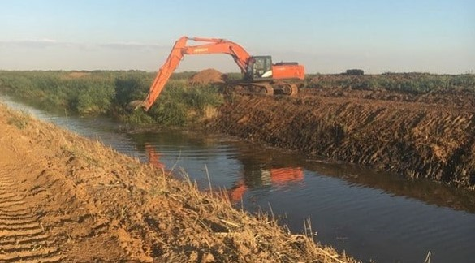
Очищение каналов и сточных вод
Высадка Мискантуса по берегам Черноземельской оросительно-обводнительной системы позволит решить несколько проблем:
Заместить со временем камыш, произрастающий по берегам канала, борьба с которым стала серьезной проблемой.
Сократить засоление и минерализацию прибрежного грунта.
Закрепить грунт прибрежной полосы.

Slide 7
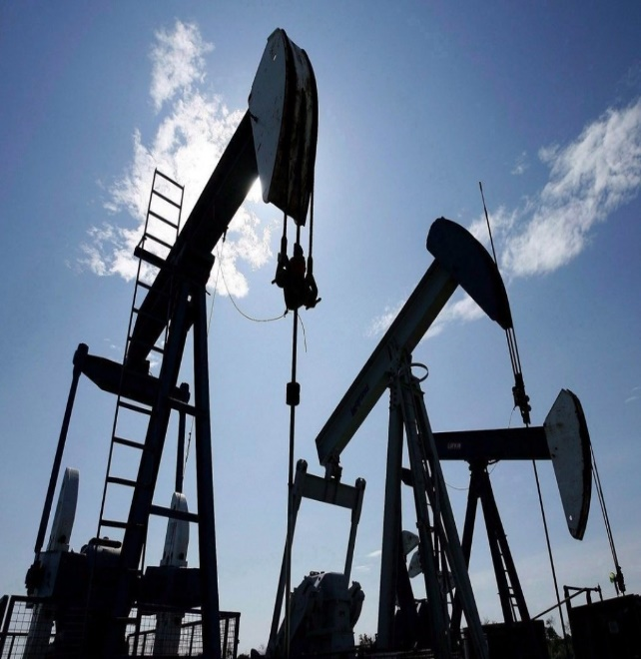

Фиксация углеродного следа
Накопление углерода под землей работает как инструмент снижения выбросов парниковых газов, потому что он удаляет CO₂ из надземной циркуляции. Циркуляция над землей обусловлена фотосинтезом и сжиганием - во-первых, поля мискантуса поглощают СО₂ и ассимилируют его как углерод в своей ткани как над, так и под землей.
Мискантус - одна из немногих культур в мире, которая достигает истинной нейтральности CO₂ при использовании в качестве биотоплива.
Для маргинальных земель, ограниченных засухой (Волгоградская, Астраханская обл., Калмыкия), уровень CO₂ в атмосфере может быть потенциально снижен до 24 тонн на гектар в год, при этом экономия ископаемой энергии составляет 338 ГДж на гектар в год.
Следует отметить, что лучшие почвы для секвестрации - это те, которые изначально содержат мало углерода (малоплодородные, истощенные).

Slide 8

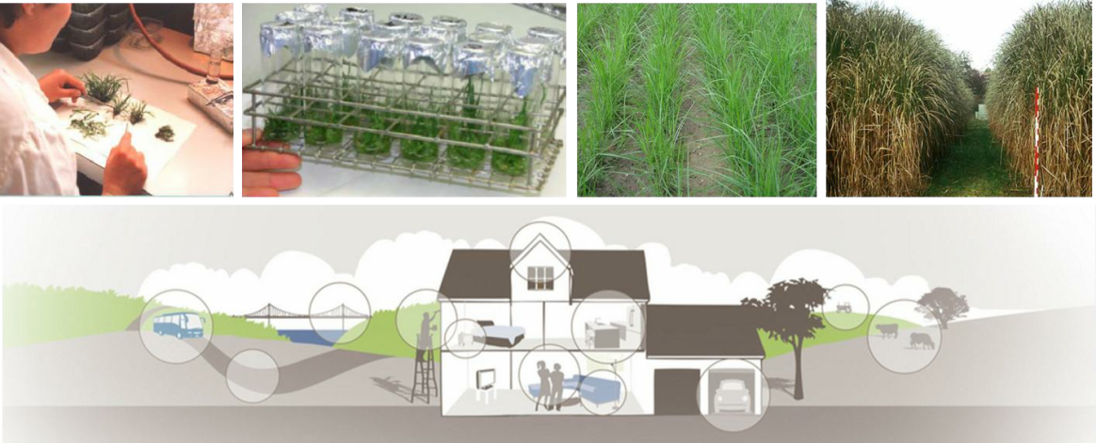
ПЕРСПЕКТИВНЫЙ ИСТОЧНИК ЦЕЛЛЮЛОЗЫ:
МИСКАНТУС

Slide 9


Альтернативное сельскохозяйственное сырье для ЦБП
Разработка новых источников сырья и технологий его переработки – общемировая тенденция.
Среди перспективных источников целлюлозы — Miscanthus x. Giganteus многолетнее травянистое
растение, которое хорошо адаптируется к условиям Российского Нечерноземья.
Урожайность сухой биомассы в климатических условиях Центральной России 15 тонн на 1 Га.
Накопление биомассы при производстве мискантуса в
сравнении с основными древесными породами I а
Выращивание Miscanthus Giganteus имеет свои
бонитета (тонн/Га):
преимущества, такие как:
Год
Мискантус
Сосна
Береза
Осина
➢Использование скудных сельскохозяйственных и
практически не применимых для выращивания
5
35
-
-
-
других культур почв;
10
85
-
25
25
➢Не распространяется за пределы плантации,
20
185
56
68
54
семенами не размножается;
30
270
112
112
84
➢Способствует предотвращению эрозии и
40
370
170
152
116
улучшению структуры почв;
50
455
224
187
148
➢Характеризуется повышенным поглощением
60
555
269
215
175
углекислого газа из атмосферы;
70
640
308
239
196
➢Имеет высокое содержание целлюлозы и может
80
740
340
259
212
успешно перерабатываться с высоким выходом на
90
825
368
275
223
картон и бумажную массу.
100
925
392
287
229

Slide 10

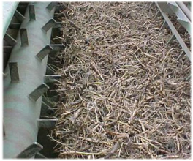
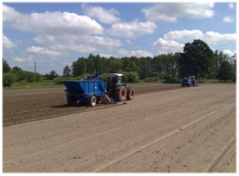
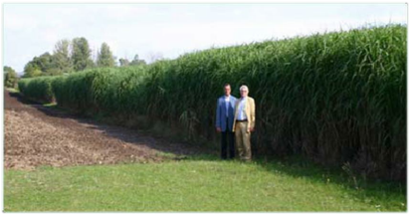

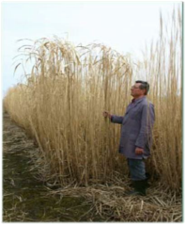
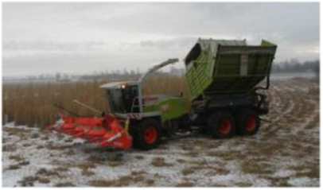
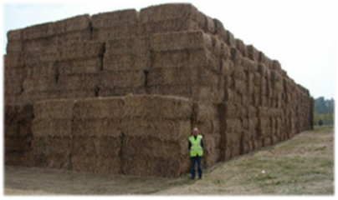
Технология выращивания: посадка, уборка и хранение
Посадочный материал - корни
Механизированная посадка
Вегетативный период
После зимнего опадания листьев растение высыхает до уровня влагосодержания 15-20%
Уборка производится при помощи обычных косилок и пресс-подборщиков или
Хранение
осуществляется под открытым небом
кормоуборочных комбайнов

Slide 11
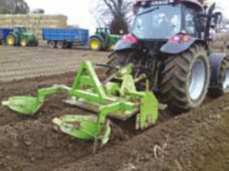
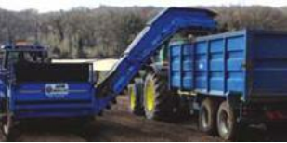
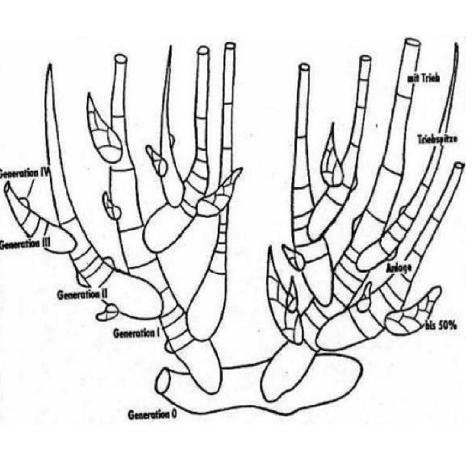
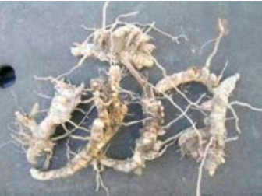
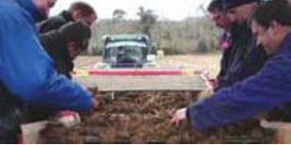
Производство ризом (корневищ)
Простота получения ризом для воспроизводства, позволяет наладить работу
рассадного питомника.
Выкапывание ризом 3-х – 5-ти летнего растения, после покоса и разрезания
корневой системы, осуществляется модернизированными картофелеуборочными
комбайнами, c последующей сортировкой и очисткой корневищ.
Хранение корневищ, выполняется аналогично корнеплодам, с обеспечением
повышенной влажности. Ризомы не должны высыхать или обветриваться.
Поставка ризом осуществляется в пластиковой упаковке, которая сохраняет их
свежесть по 500 шт. в 1 мешок.
Основным недостатком размножения ризомами является длинный цикл (три
года) развития растения для рассаживания.
3

Slide 12
УБОРКА
БИОМАССЫ МИСКАНТУСА

Slide 13
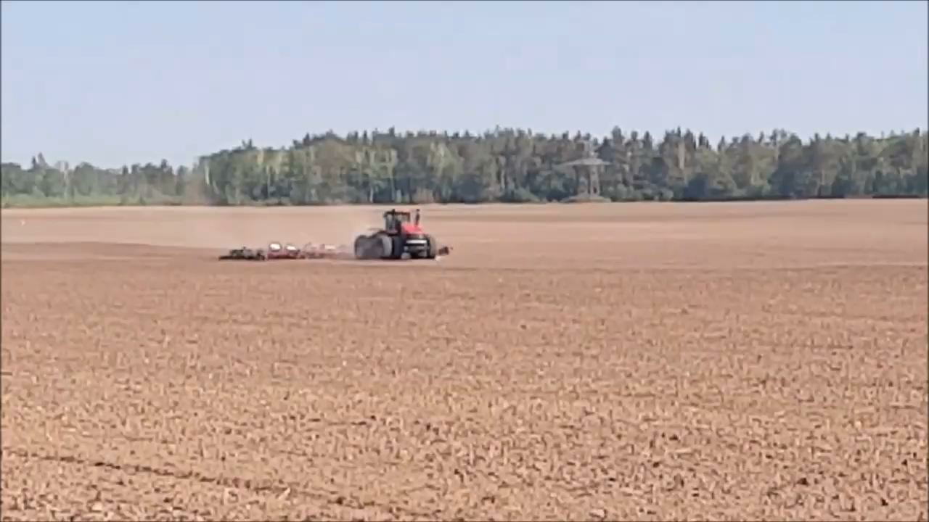

Slide 14
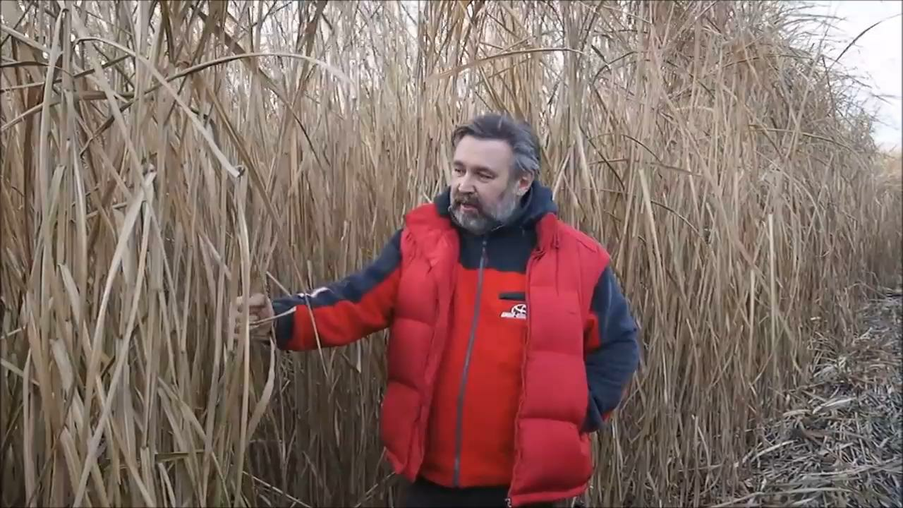
6

Slide 15
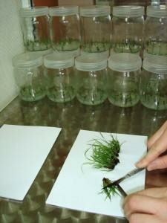
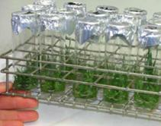
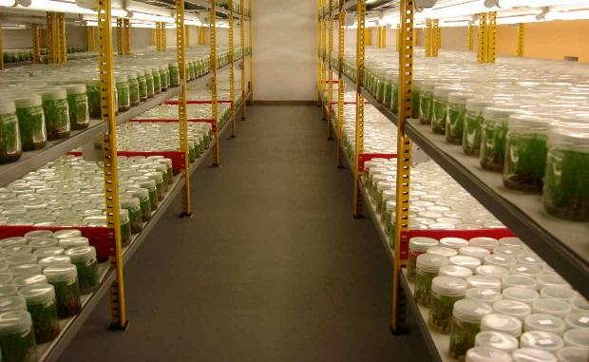
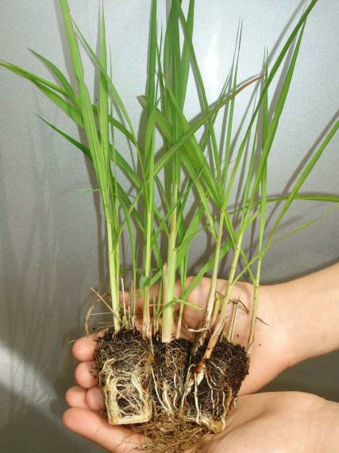
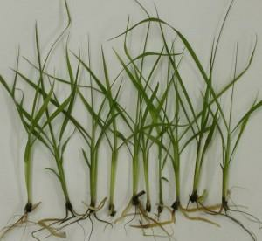
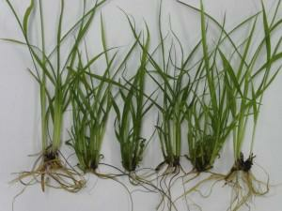
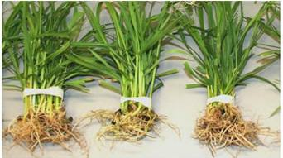
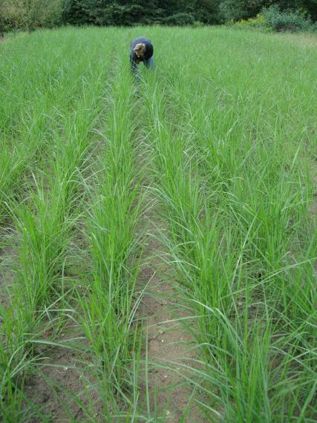
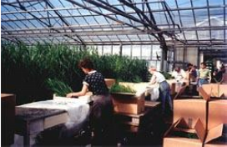
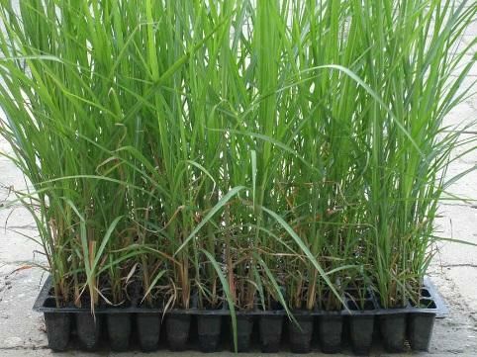
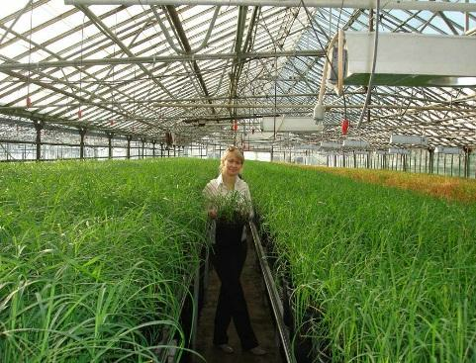
В связи с дефицитом и дороговизной посадочного материала (ризом),
применяют выращивание рассады в лаборатории и адаптации в
теплицах методом клонального микро размножения

Slide 16
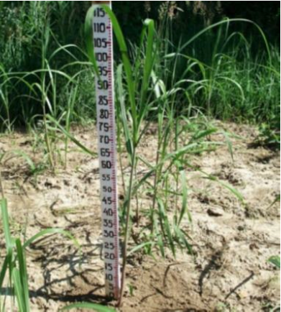
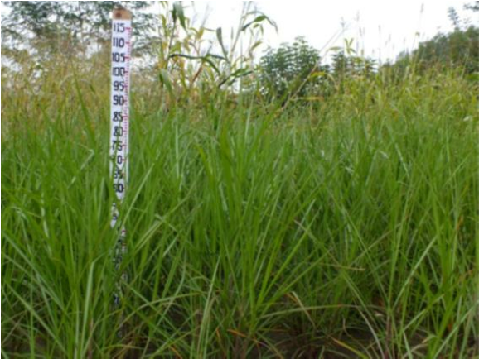
Растения мискантуса на 3-й месяц вегетации
а) M. х giganteus – из ризом
б) M. х giganteus из культуры in vitro

Slide 17
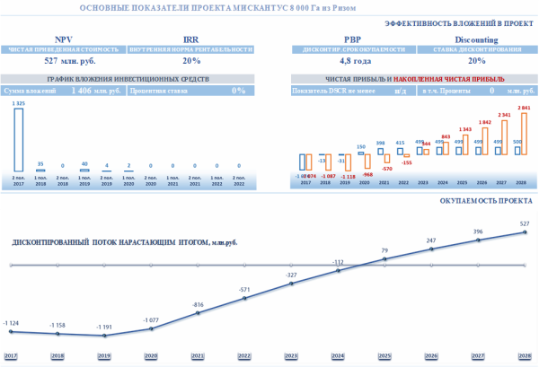
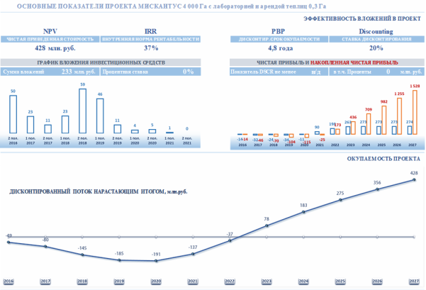
Сравнение ключевых показателей ризомного и
биотехнологического вариантов установки плантаций

Slide 18

Баланс спроса и предложения на рынках ЦБП в мире
На мировом рынке ожидается рост спроса на продукцию ЦБП с 440 млн тонн в 2015 году до 573 млн.
тонн в 2030
Наиболее привлекательными рыночными сегментами для ЦБП РФ до 2030 года с точки зрения
прогнозного роста спроса являются:
•
Рынок целлюлозы (вкл., BSKP, распушенную целлюлозу, BHKP, UKP, Вискозную целлюлозу) в Китае
и Азии
•
Китай. Рост за счет BSKP (1,6 млн.т.), BHKP (8,6 млн. т.), UKP (2,4 млн.т.), макулатурного тарного
картона (12 млн.т.), потребительского картона (4,2 млн.т.), СГИ (4 млн.т.)
•
Прочие страны Азии. Рост за счет BSKP (0,4 млн т.), BHKP (2,1 млн т.), UKP (1,7 млн т.),
макулатурного тарного картона (19,7 млн.т.), потребительского картона (8,8 млн.т.),
чистоцеллюлозной бумаги (1,8 млн.т.)
•
В 2030 году Китай останется импортером в сегментах товарной целлюлозы (43,9 млн.т.) и
чистоцеллюлозного тарного картона (0,9млн.т.)
•
Рынок потребительского картона (вкл., потребительский картон и макулатурный картон) в РФ: темп
роста 2,7% в год, прирост к 2030 г. 0,5 млн. т.
•
Рынок СГИ в РФ: темп роста 5,9% в год, прирост к 2030 г. 0,8 млн. т.
ИСТОЧНИК: Материалы для обсуждения на заседании рабочей группы по ЦБП 21октября 2016 года

Slide 19

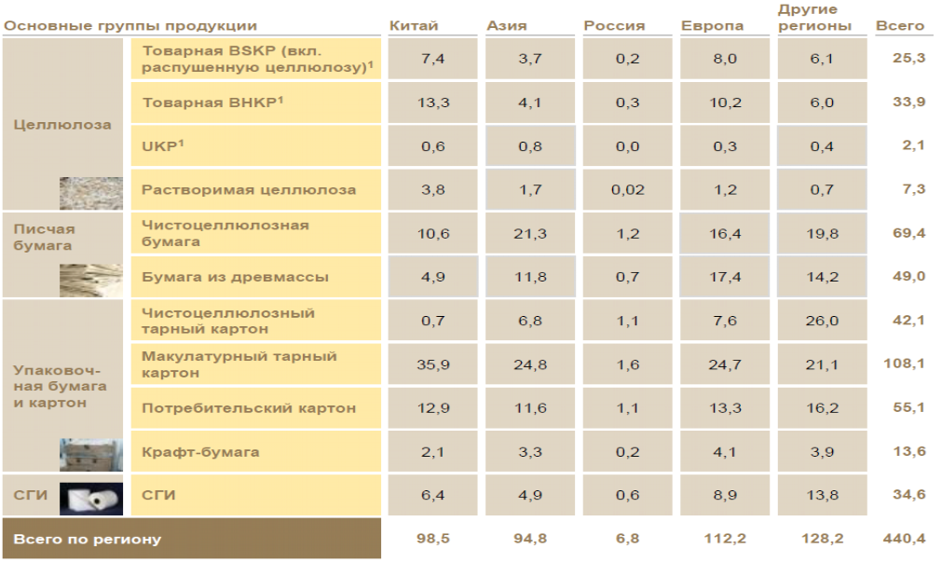
Рынок ЦБП в 2015 году (млн. тонн)
ИСТОЧНИК: RISI;Hawkins Wright

Slide 20


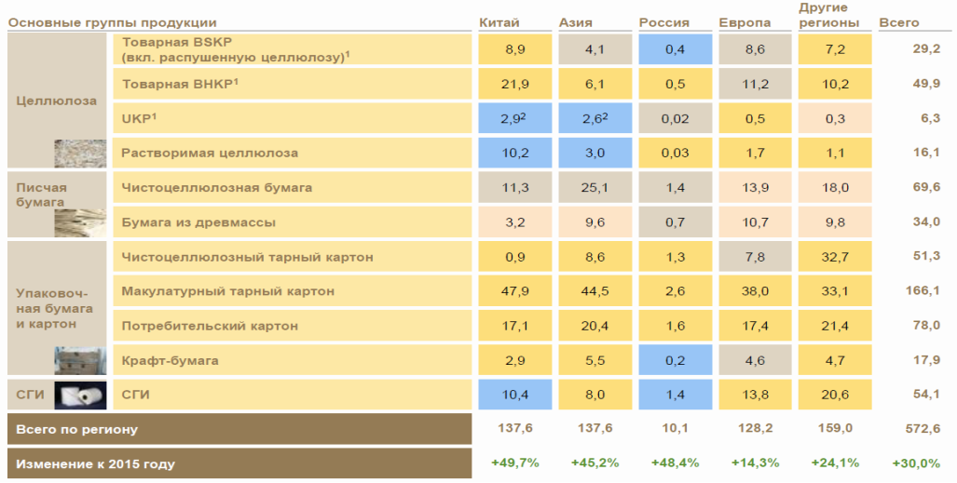
к 2030 году спрос на продукцию ЦБП вырастет примерно на 30%
Ожидаемый ежегодный
2030 год, млн. тонн
рост 2015-30гг.
15
ИСТОЧНИК: RISI;Hawkins Wright

Slide 21

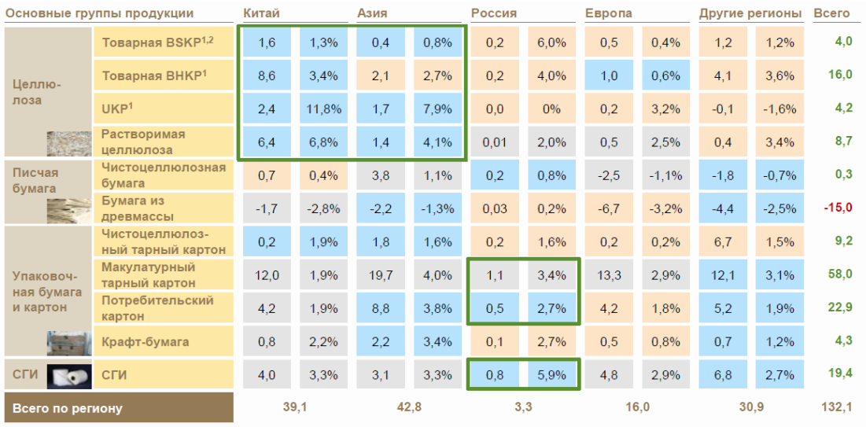
Привлекательные сегменты для ЦБП РФ
Прирост спроса 2015-30гг.
Наиболее привлекательный сегмент для российского ЦБП – производство товарной
ИСТОЧНИК: RISI;Hawkins Wright
целлюлозы,
макулатурного и потребительского картона

Slide 22
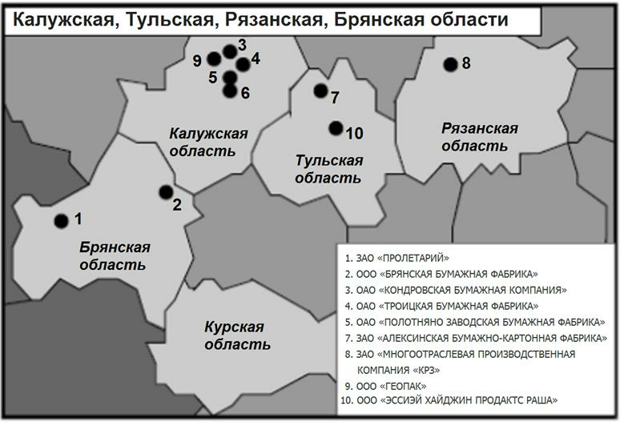
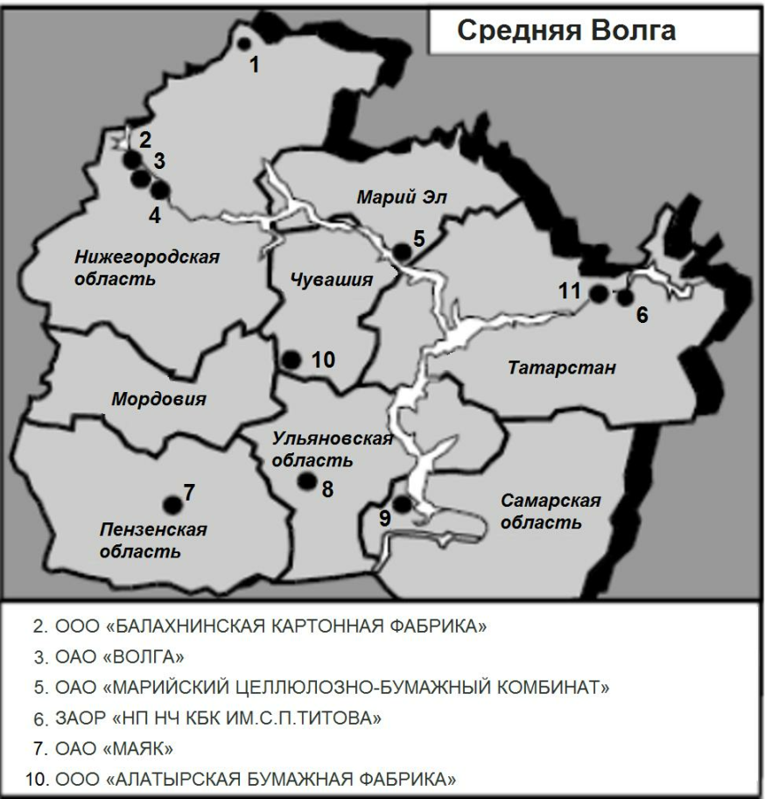
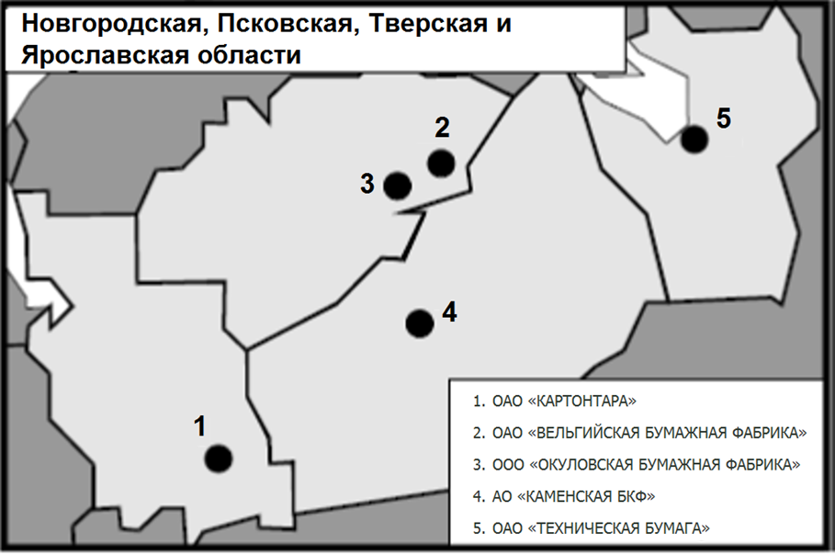
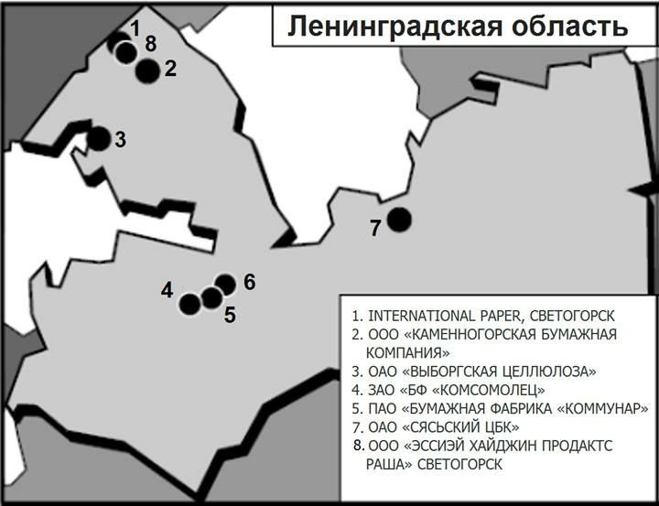
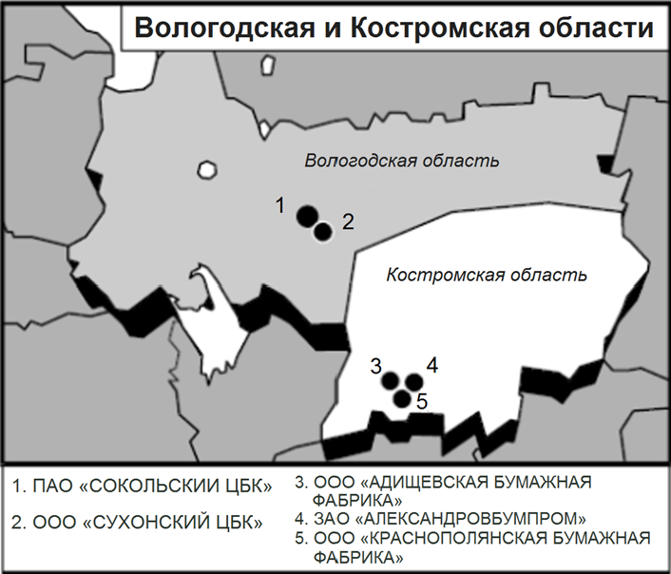
Потенциальные потребители биомассы Мискантуса
Потребность
в
сырье
из
однолетних
и
многолетних
лубяных
сельскохозяйственных
культур для обеспечения растущих
производственных потребностей –
2 340 000 тонн в год.

Slide 23




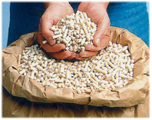
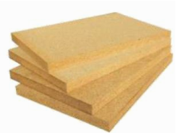
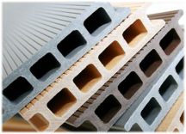
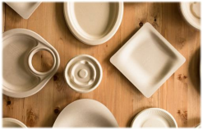
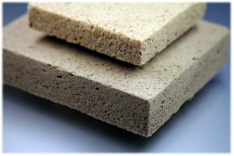
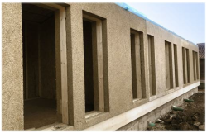
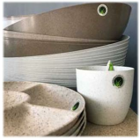

Мискантус и продуктовая Пирамида
Использование волокна:
•
Легкие ДВП / МДФ
Фармацевтика
и химикаты
•
Картон / бумага / целлюлоза
•
«Зеленый» бетон
Продукты питания и
корма
•
Био-композиты
Объем
Источники энергии:
Добавленная стоимость
Эксплуатационные материалы
и потребительские химикаты
•
Подсушенные гранулы
•
Пеллеты
•
Щепа
Топливо, электроэнергия и тепло

Slide 24







Объем пластиковых отходов
В России каждый год продаётся более 26 млрд одноразовых пластиковых пакетов. Большинство из них используется только один раз,
чтобы принести продукты из магазина. Ежегодно это приводит к образованию не менее, чем 130 тыс. тонн отходов пластиковых пакетов.
Более 45 тыс. тонн отходов от одноразовой пластиковой посуды.
Также объемное загрязнение пластиковыми отходами осуществляется за счет фасовочных лотков, емкостей и гибкой упаковки.

Slide 25

Европейские меры и Российские реалии
Еврокомиссия предложила странам-членам Евросоюза ввести запрет на одноразовую
пластиковую
посуду,
приборы,
ватные
палочки
и
соломинки
для
напитков.
Ограничительные меры коснутся только тех изделий, для которых уже существует
доступная альтернатива, в том числе и пластиковым пакетам.
Комиссия также собирается предложить всем членам ЕС выплачивать в общий бюджет по
80 евроцентов за каждый килограмм пластиковой продукции, непригодной для
переработки.
Министерство промышленности и торговли России ведёт переговоры с ритейлерами о возможности расширения использования бумажных
пакетов в торговых сетях взамен пластиковым.
В условиях неразвитости производства и значительной долей импорта (Емкость рынка одноразовой посуды в России составляет 290,9 млн.
долл. в денежном выражении и 43 тыс. тонн в натуральном выражении. На сегодняшний день российский рынок одноразовой посуды на
88% состоит из товаров, произведенных из пластика и 12% из бумаги. Аналитики отмечают, что рынок заполнен на 35% и он еще далек
от насыщения).
Требуется комплексный подход регулирования оборота и стимулирования производства:
•
отказаться от бесплатного распространения или продажи одноразовых пластиковых пакетов;
•
заменить одноразовые пластиковые пакеты многоразовыми альтернативами;
•
стимулировать покупателей использовать многоразовые сумки для покупки товаров;
•
заменить фасовочные лотки и пластиковую тару, закупаемую торговыми предприятиями для собственной расфасовки товаров;
•
стимулировать производителей и поставщиков использовать для упаковки товаров биодеградируемую упаковку.

Slide 26








Альтернативы пластику – термоформованные изделия из Мискантуса
Полистирол
Полипропилен
Из целлюлозы
Вспененный
Мискантуса
полистирол
Картон
ламинированный
полиэтиленом
Из полистирола. Никогда нельзя подогревать на них
Подходит для:
пищу в микроволновках. В противном случае в пищу
✓разогрева блюд и напитков в микроволновой печи;
попадут вредные токсины. Выделяемый стирол
✓заморозки и хранения продуктов при низких t° (до -20° С);
накапливается в почках и печени и приводит к
различным заболеваниям.
✓подачи горячей еды и напитков (до 100° С).
Из полипропилена. Полипропиленовая посуда
выдерживает до +100° С. От соприкосновения алкоголя
и полипропилена выделяются токсины – формальдегид
✓экологичность - полностью разлагается в земле всего за
и фенол. От этих токсинов тоже страдают почки и
несколько месяцев, не загрязняя окружающую среду;
печень, кроме того, существует вероятность ослепнуть.

Slide 27
ПРИМЕР ПЕРЕРАБОТКИ
БИОМАССЫ МИСКАНТУСА
НА ФАБРИКЕ
ОДНОРАЗОВОЙ ПОСУДЫ

Slide 28

27

Slide 29






Проект производства одноразовой бумажной экопосуды
ПОСУДА ИЗ САХАРНОГО ТРОСТНИКА
Сравнение прямой себестоимости готовой продукции в
1
84,24
21,30
14,16
12,60
зависимости от используемого сырья
-
20,00
40,00
60,00
80,00
100,00
120,00
140,00
Целлюлоза из сахарного тростника (Багаса)
ПОСУДА ИЗ ЦЕЛЛЮЛОЗЫ ЛИСТВЕННОЙ
- водомаслоотталкинаюшие смолы
- водоснабжение
1
41,12
21,30
14,16
12,60
- электроснабжение
-
20,00
40,00
60,00
80,00
100,00
- теплоснабжение (Газ)
Целлюлоза лиственная сульфатная беленая
- водомаслоотталкинаюшие смолы
ПОСУДА ИЗ МИСКАНТУСА
- водоснабжение
133
- электроснабжение
- теплоснабжение (Газ)
1
6,40
21,30
14,16
12,60
90
0
10
20
30
40
50
60
Мискантус (солома)
- водомаслоотталкинаюшие смолы
55
- водоснабжение
- электроснабжение
- теплоснабжение (Газ)
ПРЯМАЯ СЕБЕСТОИМОСТЬ, РУБ. / КГ.

Slide 30

Бумага и картон из Мискантуса для гофрокартона
2
Из подготовленной массы Мискантуса Гигантуса была произведена бумага 135,2 г/м , технические
характеристики которой исследовались в лаборатории, и сравнены с характеристиками коричневого
2
2
тестлайнера 130 г/м и флютинга 130 г/м из макулатуры.
Тестлайнер,
Флютинг,
Бумага,
Параметры
произведенный из
произведенный из
произведенная из
макулатуры
макулатуры
Мискантуса
130 г/м
2
130 г/м
2
135,2 г/м
2
Mullen (N)
(определение сопротивления бумаги продавливанию)
337,5
280,5
379,5
CMT (N)
(измерение сопротивления плоскостному сжатию)
227
309
Bond test (J)
(измерение усилий для раздирания)
207,9
174
210,2
SCT CD (kN/m)
(Исследование соотношения прочности на растяжение в
3,79
3,88
2,88
продольном и поперечном направлении)
(7610/2006)
(6416/1653)
(6854/2379)
На основании проведенных исследований доказано, что бумага, произведенная из Мискантуса
имеет лучшие технические и механические свойства по сравнению с бумагой, произведенной из
макулатуры с добавлением синтетической целлюлозы. Кроме того, Мискантус имеет
удовлетворительную степень измельчения и обеспечивает полное использование сырья.
Испытания в PAN – Tvornica papira Zagreb d.o.o.

Slide 31

Беленые бумаги из Мискантуса с покрытием и без
Из беленой целлюлозы Мискантуса Гигантуса была произведена бумага со
следующими техническими характеристиками:
PS–14–16–1
PS–14–16–2
Параметры
Grounded,
Ungrounded,
whitened
whitened
Содержание лигнина, %
4,8
Граммаж, г/м
2
96,11
100,92
Разрывная длина, км
6,100
5,410
Индекс на разрыв, кПа м / г
3,50
3,25
2
Непрозрачность, %
83,40
85,13
Белизна по ISO, %
97,66
97,94
CMT0 (N)
180,3
188,8
CMT30 (N)
145,9
150,2
SCT, kN/m
2,1
2,1
На основании проведенных исследований доказано, что мы можем производить целлюлозу
из Мискантуса с лучшими механическими и оптическими свойствами, чем из древесины
(березы, тополя, ивы, бука и т.д.)
Испытания в PAN – Tvornica papira Zagreb d.o.o.

Slide 32

Выводы и Предложения
В ближайшем и среднесрочном периоде формирование и развитие мировой экономики
будет проходить под лозунгом сохранения экологии планеты, усилением борьбы с глобальным
изменением климата и повышением энергоэффективности.
растительного
целлюлозосодержащего сырья и передовых технологий, полностью отвечает и сценарию
Использование
новых
ежегодно
возобновляемых
источников
форсированного роста конкурентоспособности отечественной продукции не только на внешнем,
но и на внутреннем рынке и будет способствовать максимальной реализации потенциала
импортозамещения.
Имеющиеся научные и технологические отечественные разработки позволяют успешно
осуществить в короткое время модернизацию ряда действующих и строительство новых
предприятий, отвечающих самым современным требованиям как в части экологичности и
энергоэффективности,
так
волокнистых материалов.
и
высоким
качеством
получаемой
товарной
целлюлозы
и
Полагаем, что отраслевые стратегии обязательно должны включать в себя планы по
развитию нового направления производства целлюлозы и продуктов ее модификации.

Slide 33

Мискантус - «кластерное» экономически высоко эффективное сырье

Slide 34
Краткий бюджет для запуска проекта «Мискантус»
Химический состав соломы Мискантуса: Характеристика в %
Массовая доля целлюлозы по Кюршнеру | 57,4
Массовая доля лигнина | 19,1
Массовая доля золы | 3,9
Массовая доля пентозанов | 23,3
Выход конечных продуктов из мискантуса: Продукт %
ХТММ | 92
БХТММ | 85
Небеленая целлюлоза | 55
Беленая целлюлоза | 42
Растворимая (вискозная) целлюлоза | 38

Slide 35
Промышленный блок
КАПИТАЛЬНЫХ ЗАТРАТ (CF),тыс.руб | 729 424
Покупка и оформление имущественного комплекса
Покупка и оформление земельного участка
Закупка производственного транспорта
Строительство электрической линии до подстанции (6 кВ)
Строительство котельной
Строительство служебного жилья (3 двуквартирных дома)
Закупка производственного оборудования
Лабораторное производственное оборудование
Офисная мебель и оргтехника
Строительство 1 км. Автодороги
Весовая площадка

Slide 36
Агро подразделение Блок «Мискантус»
Наименование | Стоимость
Капитальные затраты Блок «Мискантус» | 393 000
Оборудование для лаборатории Invitro | 28 000
Строительство теплицы 2 Га | 167 000
Оборудование для теплицы | 74 000
Покупка эксплантов | 64 000
Обработка земельных участков под посев | 60 000
Итого (тыс.р.): | 393 000
Операционные затраты Блок «Мискантус»
Аренда 1 000 Га (участок 1) | 1 820
Аренда 1 000 Га (участок 2) | 1 400
Аренда тракторов (7 ед.) | 4 200
Итого (тыс.р.) | 7 420

Slide 37
Агро подразделение Блок «Мискантус»
Затраты на персонал агросектора (тыс.р.)
Персонал лаборатории Invitro и теплиц | 9 264
Лаборанты 8 постов (8 чел.) | 2 897
Лаборанты на разведение растворов (2 чел.) | 621
Работники теплиц (20 чел.) | 747
Персонал для посадки мискантуса на земельных участках | 4 414
Работники (32 чел.) | 4 414
Итого (тыс.р.): | 13 678

Slide 38
Агро подразделение Блок «Мискантус»
Затраты на 1 тонну готовой продукции:
водоснабжение | 21
электроснабжение | 460
теплоснабжение (пар) | 2,19
Расчет себестоимости 1 т целлюлозы из расчета 45000 кг в сутки из соломы мискантуса гигантского – 45000 кг в сутки при сквозной калькуляции собственных плантаций. Себестоимость биомассы мискантуса рассчитана по кондиционному весу при влажности 12% (с учетом транспортных расходов) – 3200 р.т. транспортные расходы составляют 600 руб.т. суточный выпуск продукции произведен из расчета 4 часового цикла варки 45000+63% потери при варке +5% потери промоя мелкого волокна.
Итого для производства 45000 кг в сутки требуется соломы мискантуса 75600 кг, или 75600/45000 =1680 кг/тн.
В расчете себестоимости включена норма расхода химикатов, взятых из режимов опытно-экспериментальных выработок. Расход электроэнергии на 1 тонну продукции составляет 460 квт с учетом всех фаз производства (масса подготовки, варки, отбелки, сушки, упаковки). Расход тепловой энергии на 1 тонну продукции составляет 2,56 гкал с учетом всех фаз производства (варки, отбелки, сушки) производства собственной котельной

Slide 39
Статьи расхода | Ед. изм. | Затраты на 1 т. ц-зы
 |  | кол-во | цена в руб. с учетом НДС | сумма, руб.
Сырье и материалы: - биомасса Мискантуса (с учетом доставки) | т | 1,68 | 3 200,00 | 5 376,00
- сода каустическая | т | 0,14 | 45 000,00 | 6 300,00
- серная кислота 98% | т | 0,005 | 6 414,00 | 32,07
- кислород | т | 0,025 | 13000,00 | 325,00
- перекись водорода 100% | т | 0,09 | 13 617,00 | 1 225,53
- трилон Б 100% | т | 0,003 | 300 000,00 | 900,00
- ОЭДФ 100% | т | 0,002 | 260 000,00 | 520,00
Итого | руб. |  |  | 14678,6
Пар Эл. энергия Вода фильтрованная Зарплата основная Начисления на зарплату Расходы на содержание оборудования Цеховые расходы Расходы на очистку сточных вод | Гкал т.кВт т.м³ руб. руб. руб. руб. руб. | 1,31 0,4 0,031 - - - - 0,03 | 810,00 5 000,00 11 748,00 - - - - 15 000,00 | 1 061,10 2 000,00 364,19 725,00 225,00 1 200,00 492,00 450,00
Итого | руб. |  |  | 6 517,29
Цеховая себестоимость целлюлозы | руб. |  |  | 21 195,89

Slide 40
Статьи расхода | Ед. изм. | Затраты на 1 т ц-зы
 |  | кол-во | цена в руб. с учетом НДС | сумма, руб.
Фаза сушки и упаковки
Масса Пар Эл. энергия Вода фильтрованная Зарплата основная Начисления на зарплату Расходы на содержание оборудования Цеховые расходы Расходы на очистку сточных вод Расходы на упаковку | т Гкал т.кВт т.м³ руб. руб. руб. руб. руб. руб. | 1,02 1,25 0,06 0,01 - - - - - - | 21195,89 810,00 5000,00 11748,00 - - - - - - | 21619,81 1017,00 295,00 129,00 722,00 224,00 661,00 1168,00 94,00 127,00
Цеховая себестоимость | руб. | - | - | 26056,81
Общезаводские расходы | руб. | - | - | 2429,00
Производственная себестоимость | руб. | - | - | 28485,81
Внепроизводственные расходы | руб. | - | - | 327,00
Полная себестоимость товарной продукции | руб. | - | - | 28812,81

Slide 41
ОТЧЕТ О ПРИБЫЛЯХ И УБЫТКАХ |  | 5-12.2017 | 2018 | 2019 | 2020 | 2021 | ИТОГО
Выручка | тыс. руб. | 0 | 997 458 | 1 118 644 | 1 118 644 | 1 118 644 | 4 353 390
Себестоимость: | тыс. руб. | -13 318 | -628 540 | -522 066 | -338 162 | -308 702 | -1 810 788
сырье и материалы | тыс. руб. | 0 | -515 485 | -404 389 | -227 633 | -198 173 | -1 345 680
производственный персонал | тыс. руб. | -12 161 | -110 192 | -115 482 | -108 842 | -108 842 | -455 518
прочие производственные расходы | тыс. руб. | -1 157 | -2 862 | -2 196 | -1 687 | -1 687 | -9 590
Валовая прибыль | тыс. руб. | -13 318 | 368 918 | 596 578 | 780 482 | 809 942 | 2 542 602
Административный и коммерческий персонал | тыс. руб. | -12 379 | -23 639 | -23 977 | -23 977 | -23 977 | -107 948
Административные расходы | тыс. руб. | -542 | -1 559 | -1 942 | -2 383 | -2 383 | -8 810
Коммерческие расходы | тыс. руб. | -200 | -5 349 | -5 416 | -5 416 | -5 416 | -21 797
Налоги и сборы | тыс. руб. | -3 816 | -5 938 | -5 732 | -5 526 | -5 320 | -26 334
EBITDA | тыс. руб. | -30 255 | 332 433 | 559 510 | 743 180 | 772 845 | 2 377 713
Лизинговые платежи | тыс. руб. | 0 | 0 | 0 | 0 | 0 | 0
Амортизация | тыс. руб. | -16 638 | -24 957 | -24 957 | -24 957 | -24 957 | -116 465
Проценты к уплате | тыс. руб. | -30 184 | -49 626 | -9 558 | 0 | 0 | -89 367
Прибыль (убыток) от операционной деятельности | тыс. руб. | -77 077 | 257 850 | 524 996 | 718 223 | 747 888 | 2 171 881
Доходы от реализации внеоборотных активов | тыс. руб. | 0 | 0 | 0 | 0 | 0 | 0
Курсовые разницы | тыс. руб. | 0 | 0 | 0 | 0 | 0 | 0
Прочие доходы | тыс. руб. | 0 | 0 | 0 | 0 | 0 | 0
Прочие расходы | тыс. руб. | -84 339 | -27 524 | -7 185 | 0 | 0 | -119 047
Прибыль до налогообложения | тыс. руб. | -161 416 | 230 326 | 517 811 | 718 223 | 747 888 | 2 052 833
Налог на прибыль | тыс. руб. | 0 | -13 782 | -103 562 | -143 645 | -149 578 | -410 567
Чистая прибыль (убыток) | тыс. руб. | -161 416 | 216 544 | 414 249 | 574 578 | 598 311 | 1 642 267
Выплаченные дивиденды | тыс. руб. | 0 | 0 | 0 | 0 | 0 | 0
Нераспределенная чистая прибыль | тыс. руб. | -648 162 | -794 815 | 3 186 991 | 9 245 403 | 16 412 441 | 27 401 858

Slide 42
ОТЧЕТ О ДВИЖЕНИИ ДЕНЕЖНЫХ СРЕДСТВ |  | 5-12.2019 | 2020 | 2021 | 2022 | 2023 | ИТОГО
Поступления от продаж | тыс. руб. | 0 | 1 122 000 | 1 320 000 | 1 320 000 | 1 320 000 | 5 082 000
Оплата материалов и комплектующ их | тыс. руб. | 0 | -663 382 | -426 487 | -231 575 | -232 117 | -1 553 560
Заработная плата | тыс. руб. | -18 301 | -101 459 | -106 701 | -101 621 | -101 621 | -429 702
Постоянные издержки | тыс. руб. | -2 216 | -11 428 | -11 066 | -10 907 | -10 907 | -46 525
Налоги | тыс. руб. | -5 445 | -18 236 | -256 036 | -333 076 | -352 129 | -964 922
Выплата процентов по кредитам | тыс. руб. | -30 184 | -49 626 | -9 558 | 0 | 0 | -89 367
Лизинговые платежи | тыс. руб. | 0 | 0 | 0 | 0 | 0 | 0
Прочие поступления | тыс. руб. | 0 | 0 | 0 | 0 | 0 | 0
Прочие затраты | тыс. руб. | -99 520 | -32 100 | -8 100 | 0 | 0 | -139 720
Денежные потоки от операционной деятельности | тыс. руб. | -155 666 | 245 770 | 502 053 | 642 821 | 623 226 | 1 858 204
Инвестиции в земельные участки | тыс. руб. | 0 | 0 | -90 000 | 0 | 0 | -90 000
Инвестиции в здания и сооружения | тыс. руб. | -313 400 | -18 000 | 0 | 0 | 0 | -331 400
Инвестиции в оборудование и прочие активы | тыс. руб. | -168 024 | -16 000 | 0 | 0 | 0 | -184 024
Инвестиции в нематериальные активы | тыс. руб. | 0 | 0 | 0 | 0 | 0 | 0
Инвестиции в финансовые активы | тыс. руб. | 0 | 0 | 0 | 0 | 0 | 0
Выручка от реализации активов | тыс. руб. | 0 | 0 | 0 | 0 | 0 | 0
Денежные потоки от инвестиционной деятельности | тыс. руб. | -481 424 | -34 000 | -90 000 | 0 | 0 | -605 424
Поступления собственного капитала | тыс. руб. | 50 000 | 108 000 | 0 | 0 | 0 | 158 000
Поступления кредитов | тыс. руб. | 589 000 | 0 | 0 | 0 | 0 | 589 000
Возврат кредитов | тыс. руб. | 0 | -320 000 | -269 000 | 0 | 0 | -589 000
Выплата дивидендов | тыс. руб. | 0 | 0 | 0 | 0 | 0 | 0
Денежные потоки от финансовой деятельности | тыс. руб. | 639 000 | -212 000 | -269 000 | 0 | 0 | 158 000
Суммарный денежный поток за период | тыс. руб. | 1 910 | -230 | 143 053 | 642 821 | 623 226 | 1 410 780
Денежные средства на начало периода | тыс. руб. | 0 | 1 910 | 1 680 | 144 733 | 787 554
Денежные средства на конец периода | тыс. руб. | 1 910 | 1 680 | 144 733 | 787 554 | 1 410 780

Slide 43

Мискантус
выращивание экологически чистого будущего!
Спасибо за внимание!

